Slide 1
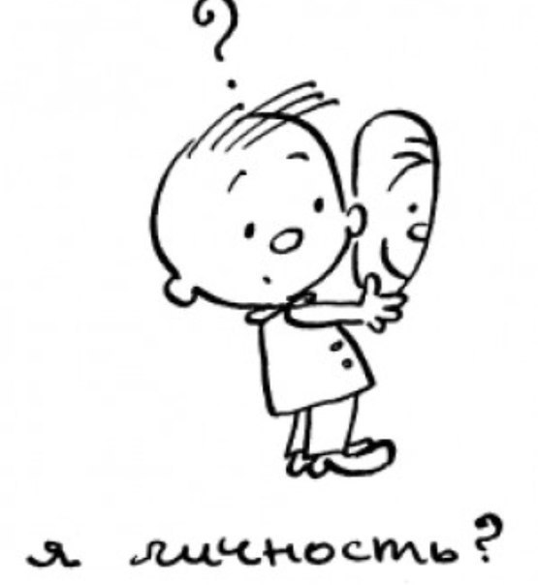

Личность

Slide 2
Личность
Личность – человеческий индивид, являющийся субъектом сознательной деятельности, обладающий совокупностью социально значимых черт, свойств и качеств, которые он реализует в общественной жизни.

Slide 3
Личность
Социализация – это осуществляющийся на протяжении всей жизни человека процесс формирования личности, развития социально значимых качеств человека.

Slide 4
Социализация
Первичная
Вторичная
Семья и ближайшее окружение человека.
Система образования;
СМИ;
Государство;
Трудовой коллектив;
Церковь и др.

Slide 5
Агенты социализации – люди и учреждения, ответственные за обучение культурным нормам и усвоение социальных ролей.
Задание!
Приведите примеры, подтверждающие мысль о том, что в процессе социализации происходит взаимовлияние между воспитуемым и воспитателем, наблюдается не одностороннее, а взаимонаправленное влияние.

